Slide 1
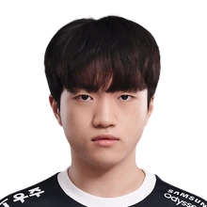


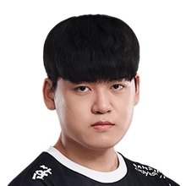

Nhóm 1
Nhóm 1
Nhóm 1
Nhóm 1
Nhóm 1
Nhóm 1
Nhóm 1
Nhóm 1
Nhóm 1
Nhóm 1
Nhóm 1
Nhóm 1
Nhóm 1
Nhóm 1
Nhóm 1
Nhóm 1
Nhóm 1
Nhóm 1
Nhóm 1
Nhóm 1
Nhóm 1
Nhóm 1
Nhóm 1
Nhóm 1
Lê Tấn
Phát
Nguyễn Thiện Nhân
Lê Văn
Tuấn
Nguyễn Minh Quân
Trần Hữu
Lộc
121001491
121001126
121001113
121001332
121001192

Slide 2
Nhóm 1
Nhóm 1
THÀNH VIÊN NHÓM
Nhóm 1
Nhóm 1
Nhóm 1
Nhóm 1
Nhóm 1
Nhóm 1
Nhóm 1
Nhóm 1
Nhóm 1
Nhóm 1
Nhóm 1
Nhóm 1
Nhóm 1
Nhóm 1
Nhóm 1
Nhóm 1
Nhóm 1
Nhóm 1
Nhóm 1
Nhóm 1
Nhóm 1
Nhóm 1
Lê Tấn
Phát
Nguyễn Thiện Nhân
Lê Văn
Tuấn
Nguyễn Minh Quân
Trần Hữu
Lộc
121001491
121001126
121001113
121001332
121001192

Slide 3
THÀNH VIÊN NHÓM
Lê Văn
Tuấn
Trần Hữu
Lộc
Nguyễn Thiện Nhân
Nguyễn Minh Quân
Lê Tấn
Phát
121001332
121001192
121001126
121001113
121001491

Slide 4


Phần Mềm Quản Lý Nhà Hàng
Trình bày về một phần mềm quản lý hiệu quả, giúp nhà hàng tổ chức và quản lý các hoạt động một cách thông minh và hiệu quả hơn.

Slide 5
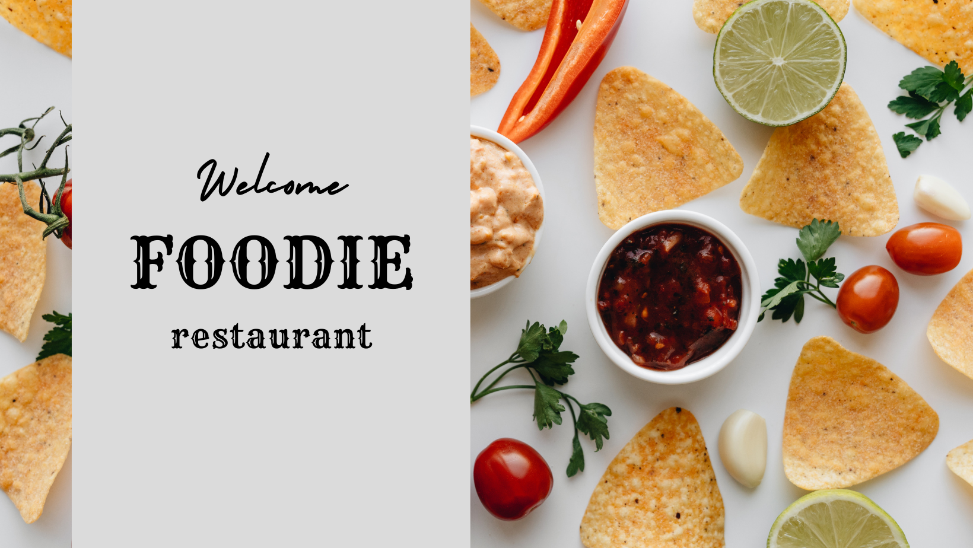

Slide 6


Giới Thiệu
Phần mềm quản lý nhà hàng của chúng tôi là một giải pháp toàn diện và dễ sử dụng để quản lý mọi khía cạnh của hoạt động nhà hàng. Với giao diện thân thiện và dễ sử dụng, phần mềm giúp bạn tối ưu hóa quy trình làm việc, tăng cường hiệu suất và cải thiện trải nghiệm của khách hàng.
Giao diện người dùng được thiết kế một cách trực quan và thân thiện, cho phép bạn nhanh chóng thao tác và tiếp cận các chức năng quản lý quan trọng.

Slide 7
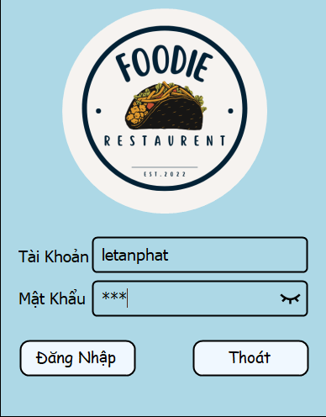
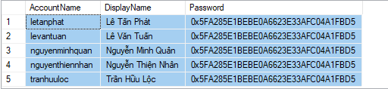
Bảo mật
Mã hoá mật khẩu
Phân quyền
Xác thực

Slide 8
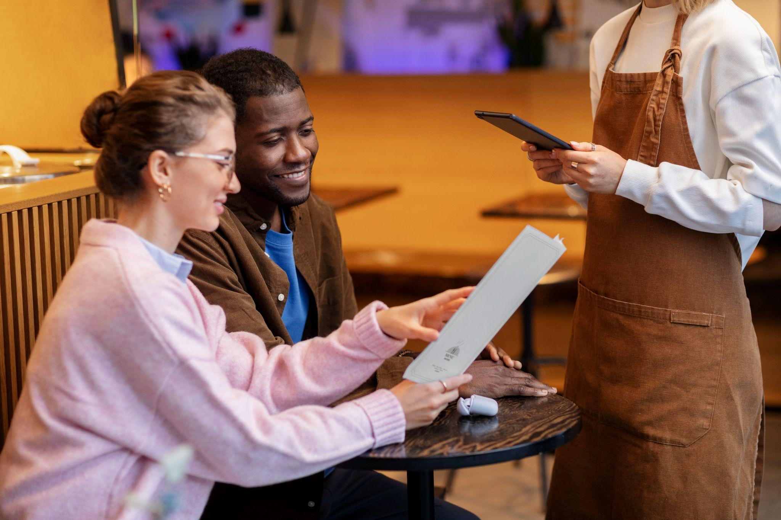

Quản Lý Tài Khoản
Quản lý tài khoản nhân viên
Tạo và quản lý các tài khoản nhân viên với các quyền hạn tương ứng để đảm bảo an ninh và hiệu quả trong quản lý.
Giao diện dễ sử dụng
Thân thiện với người dùng, cho phép người dùng dễ dàng tạo, chỉnh sửa và xóa tài khoản trong hệ thống.

Slide 9
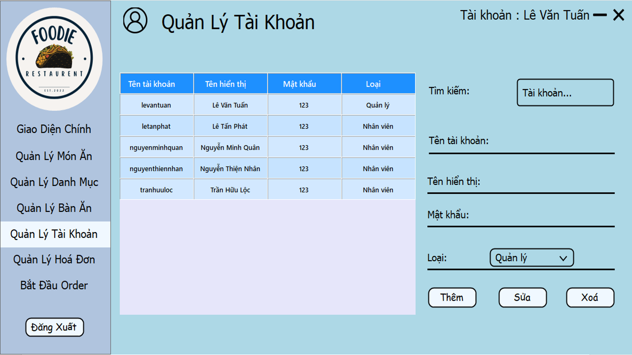

Slide 10


Quản Lý Bàn Ăn
1
Quản lý số lượng bàn
Quản lý thông tin về số lượng bàn để nhà hàng có thể quản lý hiệu quả nguồn lực.

Slide 11
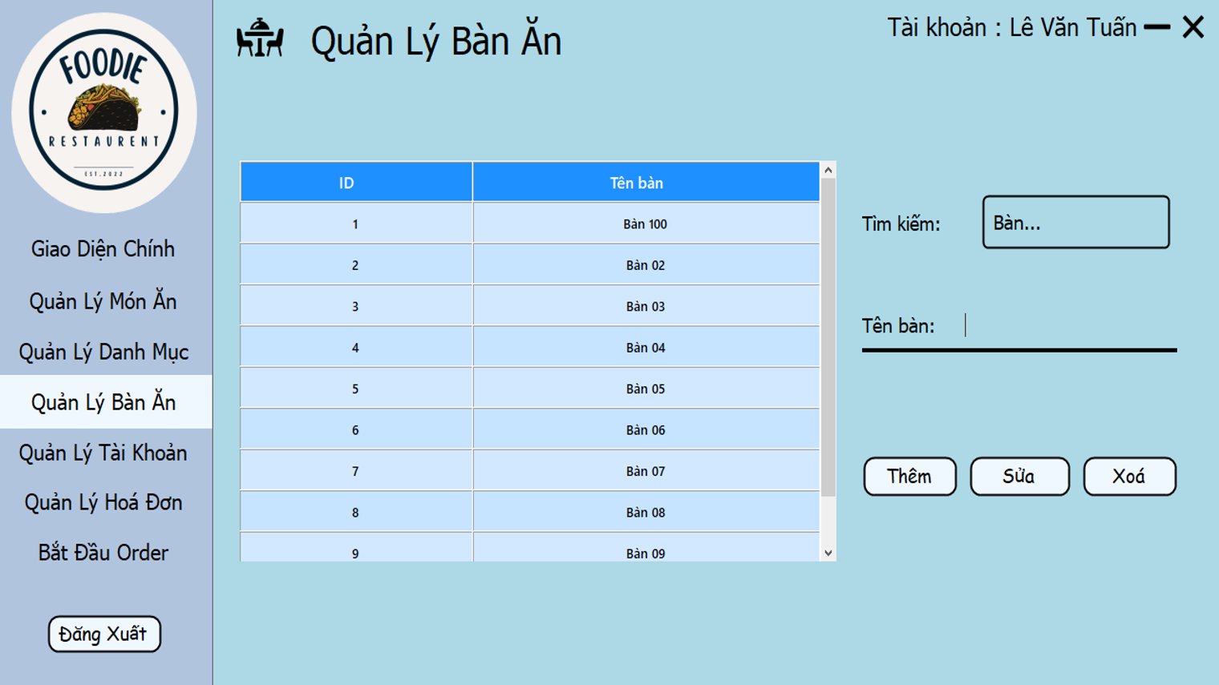

Slide 12

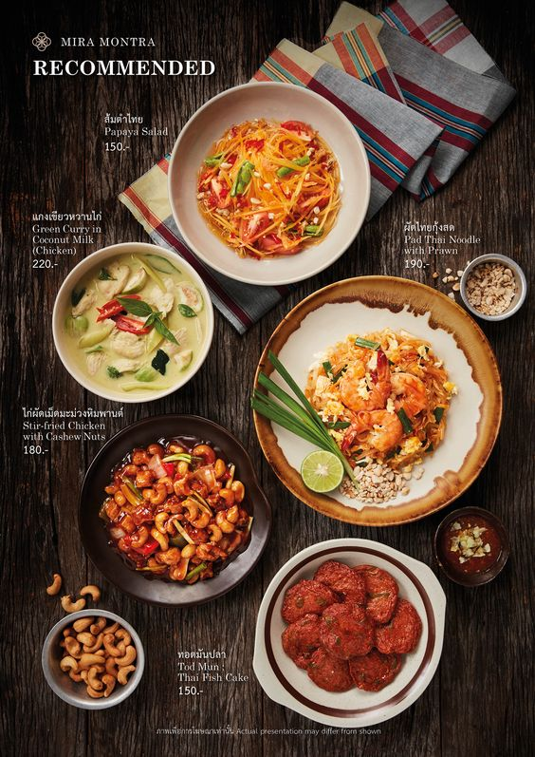
Quản Lý Món Ăn
Tạo và quản lý thực đơn, cập nhật món ăn và giá cả một cách dễ dàng để đáp ứng nhu cầu của khách hàng.
Quản Lý Danh Mục
Tạo và quản lý danh mục, cập nhật danh mục.

Slide 13
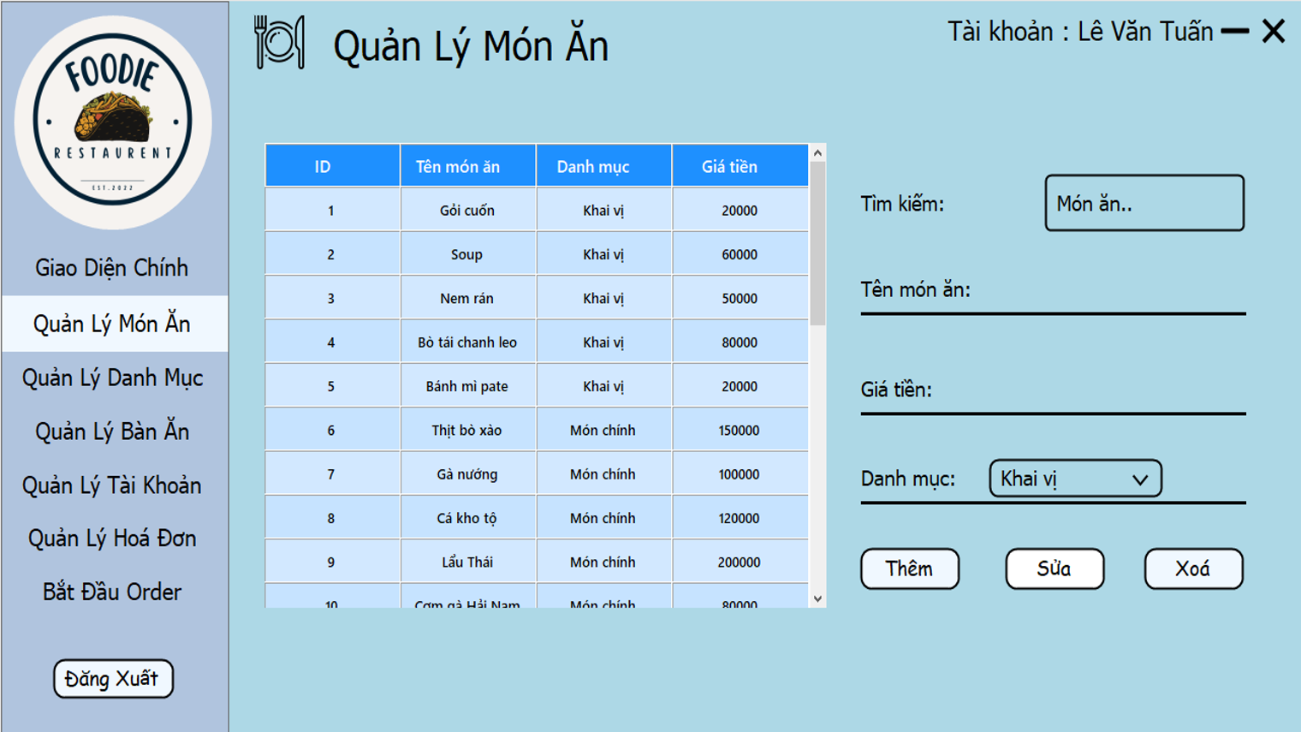

Slide 14
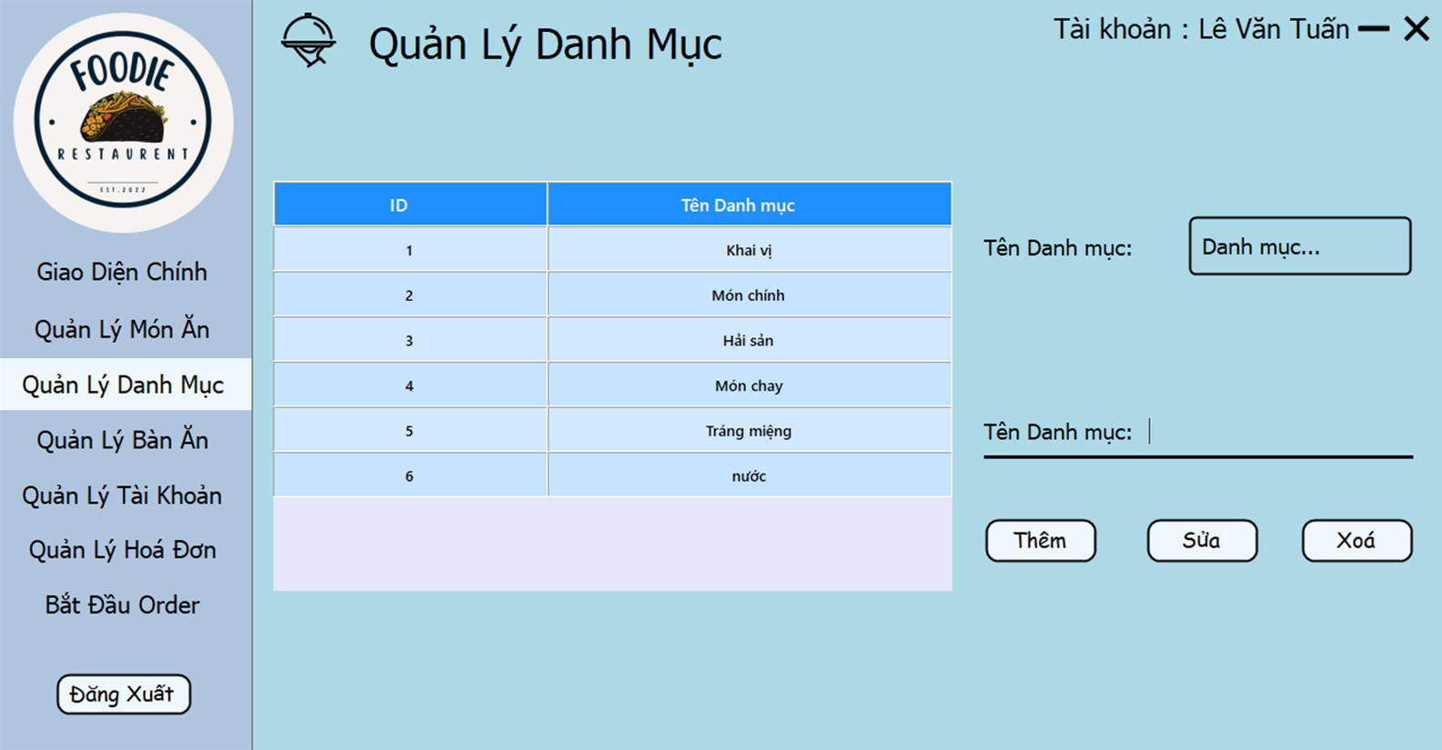

Slide 15

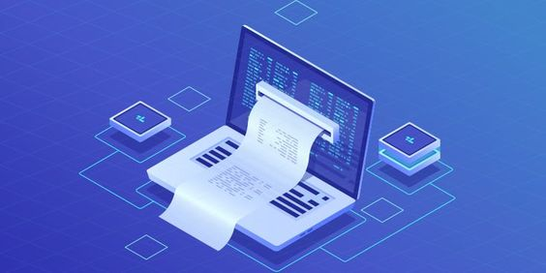
Quản Lý Hoá Đơn
1
Tự động tạo hoá đơn
2
Lưu trữ và tra cứu hoá đơn
Tạo hoá đơn tự động sau khi khách hàng hoàn thành đơn hàng để tăng tính chính xác và tiết kiệm thời gian cho nhân viên.
Lưu trữ thông tin hoá đơn và khách hàng trong hệ thống để dễ dàng tra cứu và sử dụng cho mục đích quản lý và báo cáo.

Slide 16
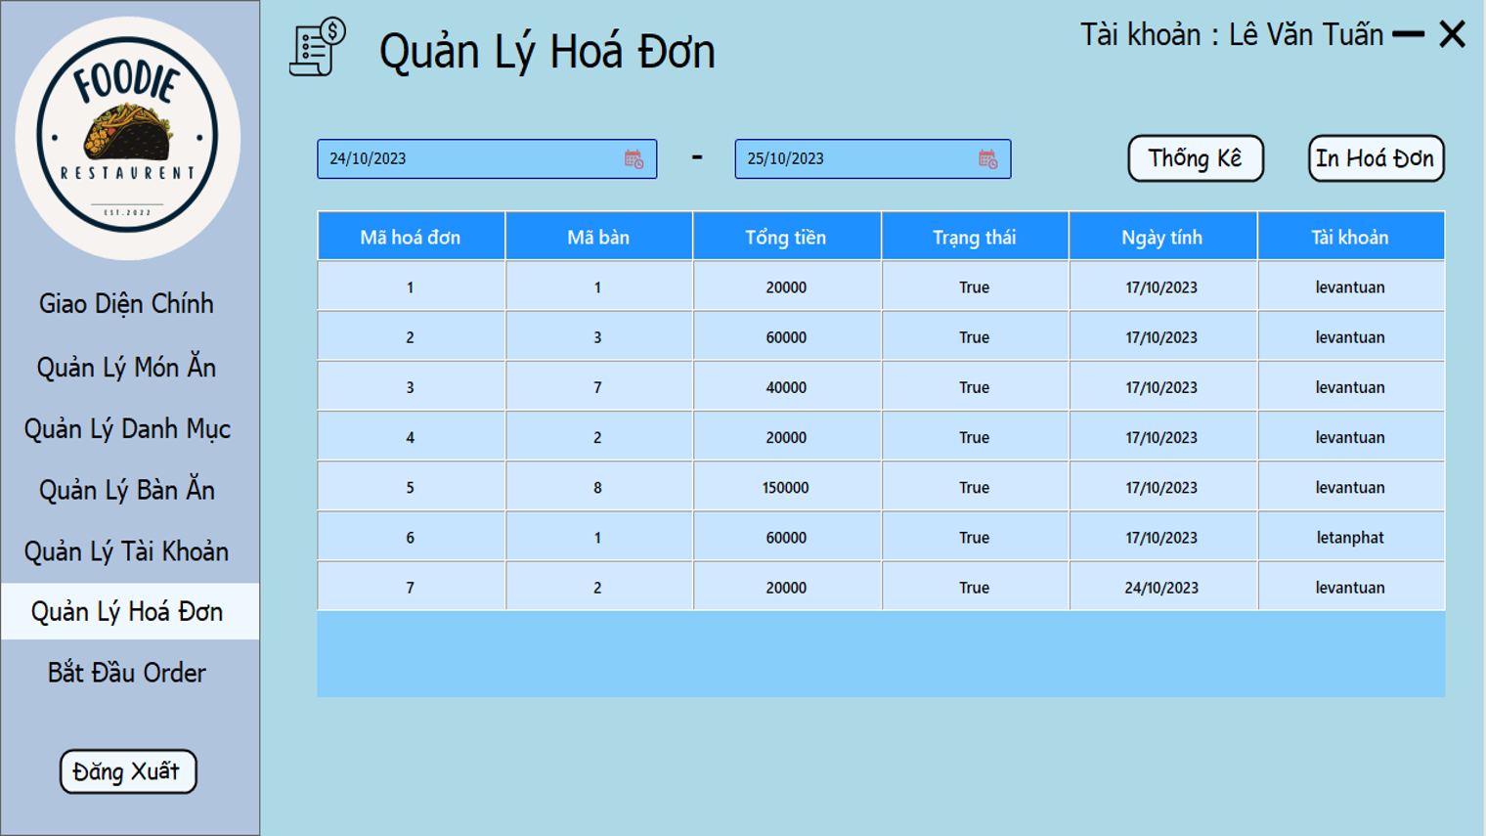

Slide 17

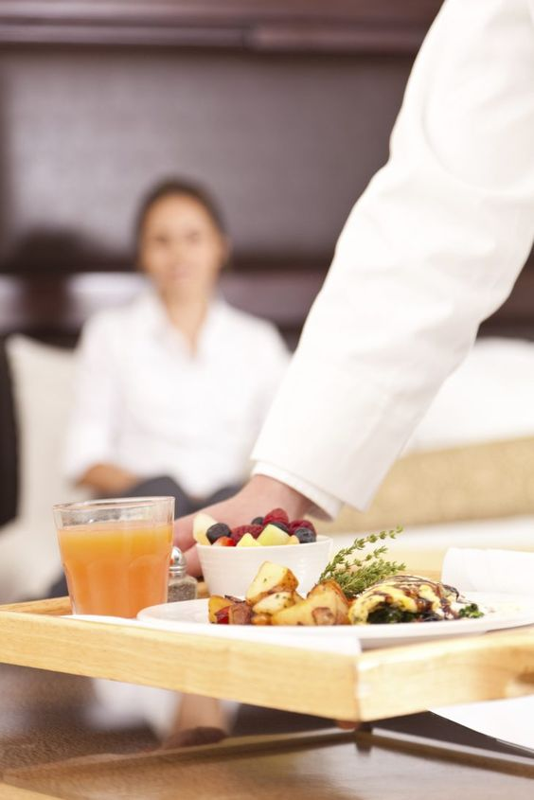
Order
1
Nhận order
Nhân viên nhận order của khách qua ứng dụng khi khách hàng order trực tiếp.
2
Kết thúc order
Cho phép nhân viên kết thúc order của bàn.

Slide 18
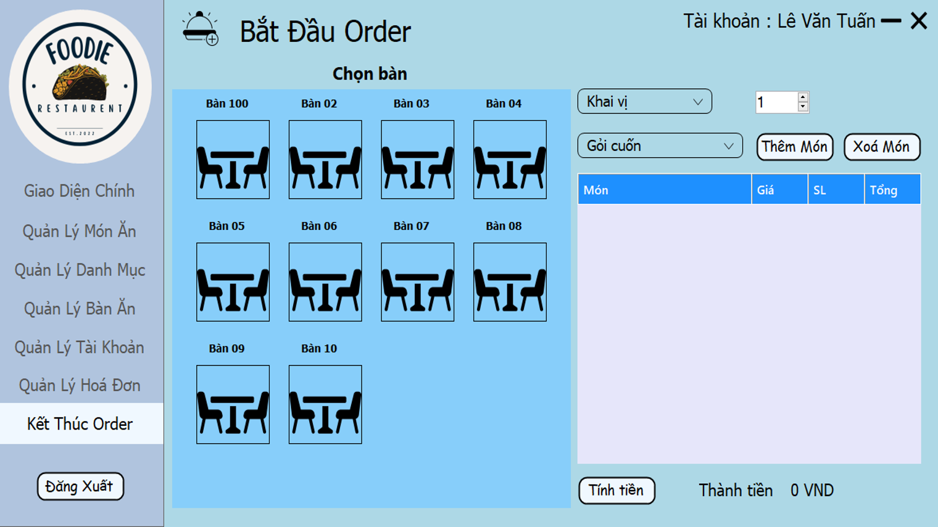

Slide 19
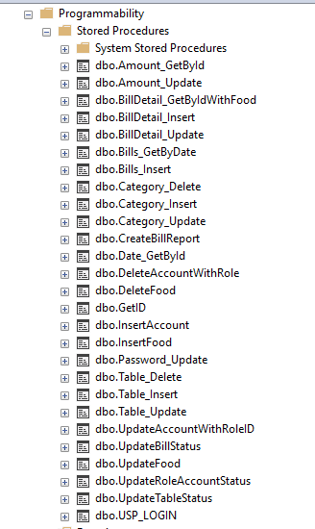
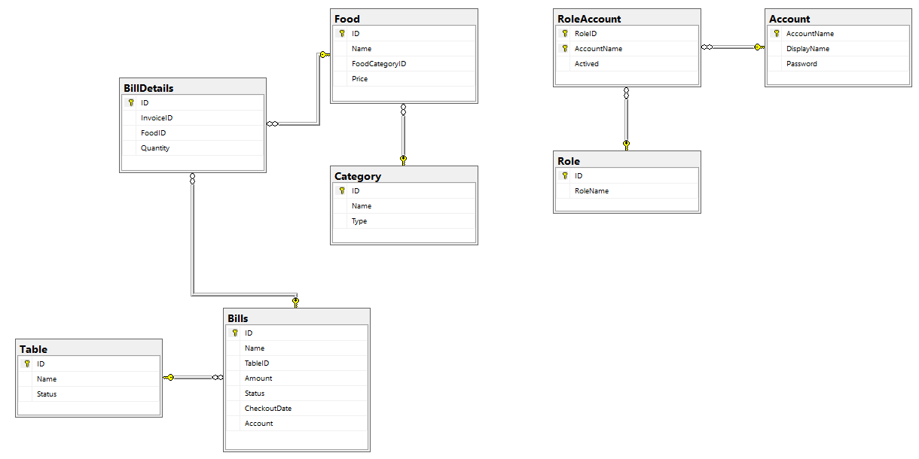
DATABASE
PROCEDURE

Slide 20
Tiện Ích và Lợi Ích
Tăng năng suất
Nâng cao trải nghiệm khách hàng
Giảm thời gian và công sức thủ công trong quá trình quản lý, từ tạo tài khoản đến xử lý hoá đơn và tổng kết dữ liệu.
Đáp ứng nhanh chóng nhu cầu của khách hàng, cho phép đặt hàng nhanh và thuận tiện hơn.
Tăng tính chính xác và độ tin cậy
Tối ưu chi phí và nguồn lực
Loại bỏ sai sót con người và tăng độ chính xác thông tin, giảm rủi ro phát sinh do sai lệch dữ liệu.
Quản lý hiệu quả việc sử dụng tài nguyên, giảm thiểu lãng phí và tăng tỷ lệ lợi nhuận.

Slide 21
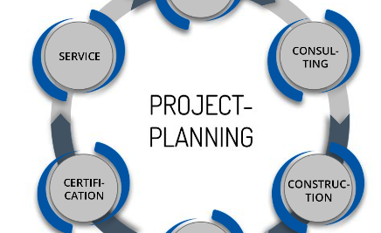

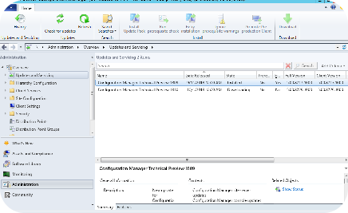
Quy Trình Triển Khai
Phân tích nhu cầu
Phân công công việc
Cấu hình và tùy chỉnh
Xác định yêu cầu và nhu cầu cụ thể của nhà hàng để tạo lập kế hoạch triển khai phù hợp.
Tùy chỉnh phần mềm theo yêu cầu cụ thể của nhà hàng và cấu hình hệ thống để đáp ứng các quy trình và luồng công việc.

Slide 22



Công cụ làm việc
Visual Studio 2022
NET Framework 4.7.
SQL Server
Bunifu UI/UX Framework
Github: https://github.com/tranhuuloc4423/restaurant_manage

Slide 23
TÀI LIỆU THAM KHẢO
Youtube: https://www.youtube.com/@KTeam.
ChatGPT: https://Poe.com.
Bunifu: Docs2.bunifuframework.com

Slide 24


